Slide 1
High Availability resenje u SQL Server DBMS-u
Sistemi za upravljanje bazama podataka
Arsenije Arsenijević 793

Slide 2
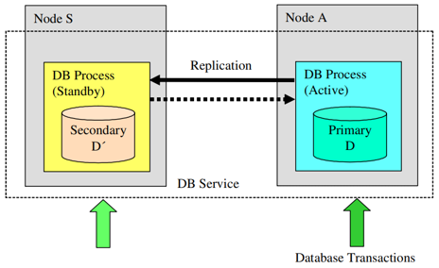
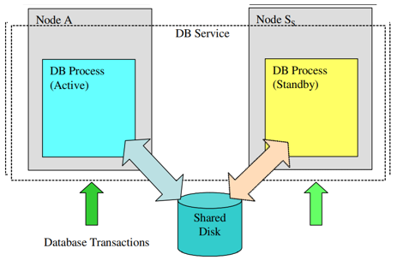
HA-DBMS
High Availability Database Management System
Dve osnovne arhitekture
Deljivo ništa
Deljivi disk
Benefiti
Povećanje dostupnosti
Skaliranje read-intent konekcija

Slide 3
Modeli redundansi
HA se postiže redundantnošću
Redundansa procesa
Redundansa podataka
Fizička redundansa podataka (npr. RAID)
Logička redundansa podataka

Slide 4
Redundansa procesa
Tipovi procesa
Active
Standby
Spare

Slide 5
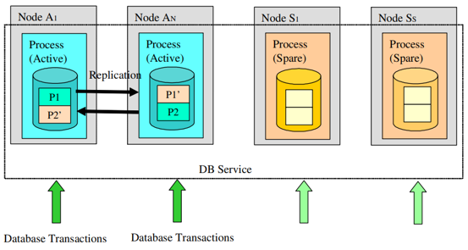
Modeli redundanse procesa
Active/Standby
Hot Standby
Warm Standby
Active/S*Spare
N*Active
N*Active/S*Spare
Ostali modeli se zasnivaju na prethodnim

Slide 6
Modeli redundanse podataka
Kardinalnost replika
1*Primary/1*Secondary
1*Primary/Y*Secondary
1*Primary
X*Primary
Dozvoljava fragmentaciju

Slide 7

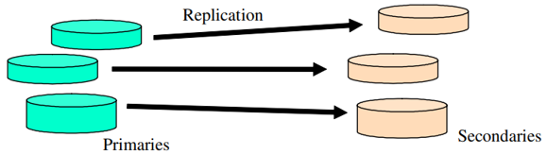

Modeli redundanse podataka
Veze između baze podataka i fragmenata
Neparticionisana replicirana baza podataka
Particionisana replicirana baza podataka
Mešani replicirani fragmenti

Slide 8
Sql server always on availability groups
Microsoft-ovo rešenje HA-DBMS-a dostupno od MSSQL 2012 (11.x) verzije
Neparticionisana replicirana baza podataka
1*Primar/Y*Sekundar (Y = {1, 2, …})

Slide 9
Sql server AG
Windows Server Failover Cluster (WSFC)
Always On Failover Cluster Instance (FCI)
AG tipovi replika
Primarna
Sekundarna
Pasivna
Aktivna

Slide 10
SQL Server AG
Modovi dostupnosti
asynchronous-commit
synchronous-commit
configuration only
Latencija podataka na sekundarnim replikama

Slide 11
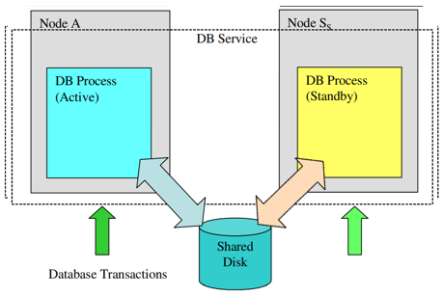
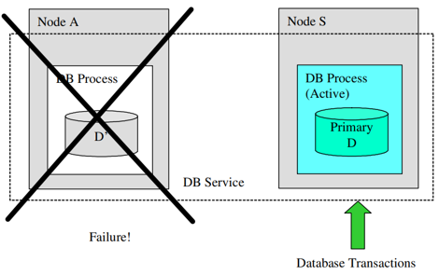
SQL Server AG Failover
Failover
Tipovi failover-a kod MSSQL AG
Planned manual
Automatic
Forced manual

Slide 12
MSSQL AG Listener
Virtuelna lokacija AG na mreži
Virtual Network Name (VNN)
Virtual IP address (VIP) *

Slide 13
MSSQL AG
Period isteka timeout-a sesije
Automatsko popravljanje stranica
Oporavak replika

Slide 14
mSSQL Licence
Enterprise vs Standard
Ograničenja Standard licence:
1 baza po AG
2 replike unutar AG (9 kod Enterprise)
Nema read-only access na sekundarnim replikama
Nema backup-offloading na sekundarnim replikama
Nema GUI podešavanja

Slide 15
implementacija
3 virtuelna servera
2 čvora DB klastera (2 čvora u AG)
Treći server samo Domain Controller u WSFC-u i fileshare
Windows Server 2019 Enterprise
SQL Server 2019 Developer
Simulacija otkaza primarne replike i automatski failover

Slide 16
FIN

